Slide 1

Redux 536

Slide 2
Le plan
Redux 101
React + Redux
Messaging Patterns applied to Redux

Slide 3

Redux 101

Slide 4
Définition
OFFICIELLE
"Redux is a predictable state container for JavaScript apps."
SIMPLIFIÉE
Redux est un moyen de PARTAGER un state global à travers ton application.

Slide 5
Pourquoi redux?
State Centralisé
Debugging
time travel,
reproduit facilement un état,
journal
Event Sourcing

Slide 6

Les 4 fondamentaux Redux
STORE: State global de l’application (gros objet json)
ACTIONS: Objet indiquant une intention de modifier le Store.
REDUCERS: Réagit à une action, met à jour le store.
MIDDLEWARE: Intercepte des actions avant qu’elles atteignent les reducers. Utile entre autre pour ‘logging’, ‘telemetry’, ‘asynchronous request’…

Slide 7
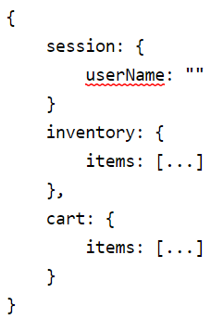
STORE
Le State est immutable
Chaque modification de state se fait en remplacant le state actuel par le nouveau state
Une transition de state est un Snapshot

Slide 8
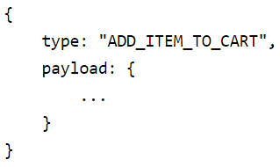
Actions
Objet JSON
Possède au minimum une propriété "type".
Selon les standard, les données à communiquer dans l'action sont storée sous la propriété "payload"

Slide 9
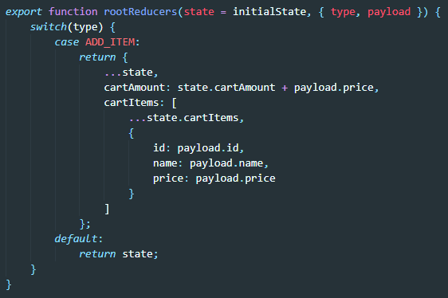
Reducers
FONCTION PURE
AUCUN EFFET DE BORD (EX.: CALL ASYNCHRONE)
CHAQUE REDUCER RETOURNE LE NOUVEAU STATE

Slide 10
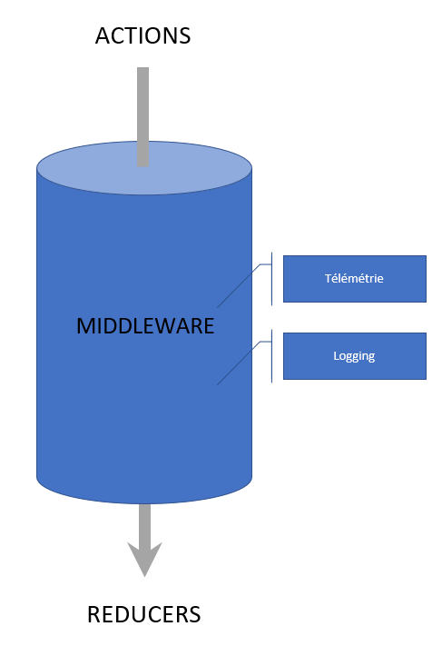
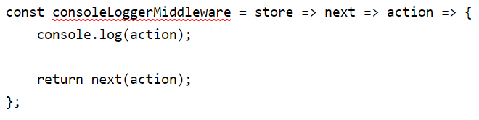
MiddleWare
Concept connu en programmation (même concept qu'en .NET Core)
Selon la doc de Redux : "[a] middleware is some code you can put between the framework receiving a request, and the framework generating a response."

Slide 11
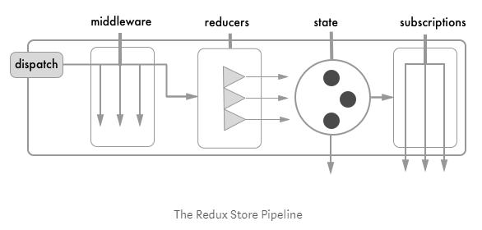

Slide 12
React + Redux

Slide 13
Avant Redux
"In an app where data is shared among components, it might be confusing to actually know where a state should live."
"In React, to share data among siblings, a state has to live in the parent component. A method for updating this state is provided by this parent component and passed as props to these sibling components."
Props hell: une props est initialisée dans un component parents et est envoyée à travers plusieurs niveaux de component.
https://blog.logrocket.com/why-use-redux-reasons-with-clear-examples-d21bffd5835

Slide 14
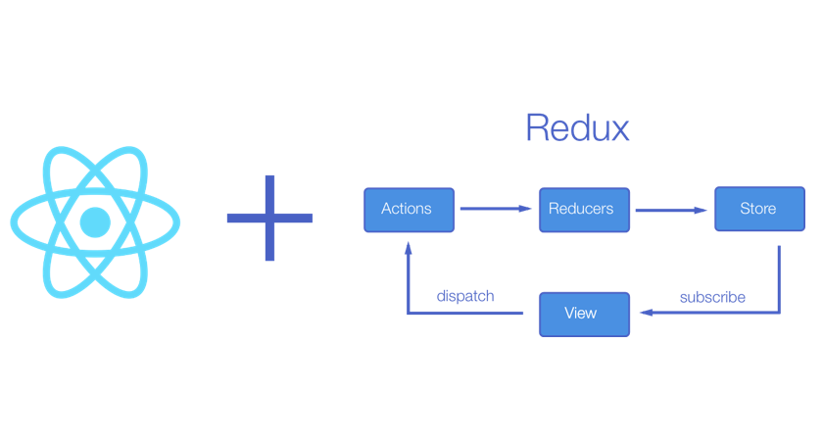
Component

Slide 15
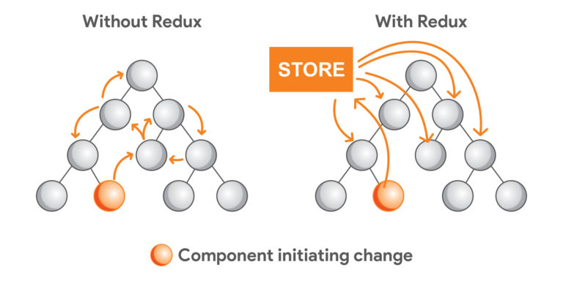

Slide 16
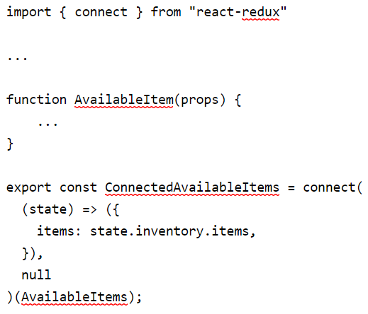
Comment connecter un Component à redux?

Slide 17
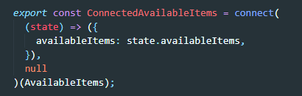
mapStateToProps
Connecte les props au state redux
Agit comme listenner sur le state
À chaque update du state, la slice du state est fetchée
https://react-redux.js.org/using-react-redux/connect-mapstate
mapDispatchToProps
Connecte les fonctions au dispatch de Redux
Si null, dispatch lui-même est poussé au component
https://react-redux.js.org/using-react-redux/connect-mapstate

Slide 18
ExerciceS
Une nouvelle startup tente de passer de son App React vers une app React Redux. Vous avez été engagé comme developpeur consultant pour faire la job. Les fonctionnalité de base de l'application web appellé A-Ma-Zon et il vous faut implémenter les fonctionnalités suivante.
1- Clear all cart items
2- Add a console middleware
3- Delete a cart item
Le CSS de la page a déjà été fait par un expert dans le domaine. Il ne faut pas vous en inquiéter, c'est de l'art abstrait.
https://github.com/sharegate/trainings/blob/master/redux/readme.md

Slide 19
Messaging Patterns
Applied to redux

Slide 20
Introduction
Ces patterns de messaging sont universels, peu importe le language ou la technologie utilisée
Ces patterns sont aussi valide pour notre backend C#
Ces patterns sont utilisés partout dans Apricot

Slide 21
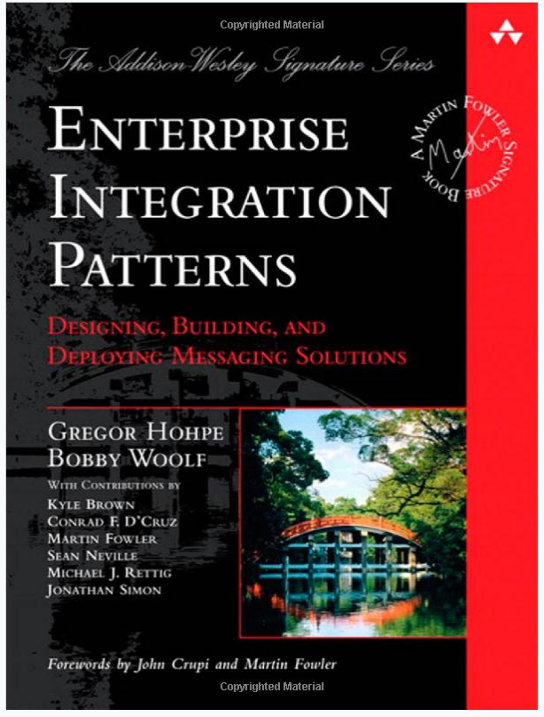

Slide 22
Messages
Messages = Actions
4 catégories:
Events
Documents
Commands
Queries

Slide 23
Events
Informe qu'un changement a eu lieu.
Ex: ITEM_ADDED_TO_CART_EVENT

Slide 24
Documents
Applique des données directement sur le state.
Ex: SET_INVENTORY_ITEMS_DOCUMENT

Slide 25
Commands
Modifie le state du système.
Ex. ADD_ITEM_TO_CART_COMMAND

Slide 26
Queries
Récupérer des données
Ex. GET_INVENTORY_ITEMS_QUERY

Slide 27
Patterns
Tous les patterns de messaging sont implémentés avec un middleware Redux.

Slide 28
Patterns
Filtering
Mapping
Splitter
Translator
Enricher

Slide 29

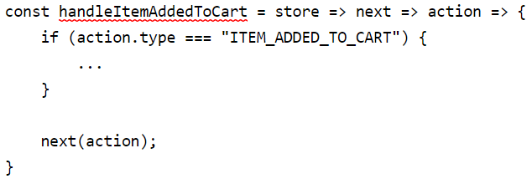
Filtering
Handle une action SI une ou plusieurs conditions sont respectés.

Slide 30
Mapping + splitter + translator
Découpler les composantes de l'application des actions.
Ex. Un reducer peut réagir à API_LOADING sans connaître l'ensemble des QUERIES.

Slide 31
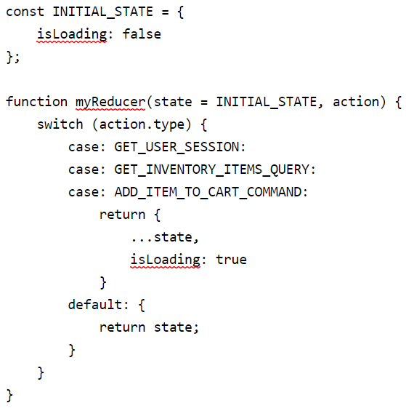
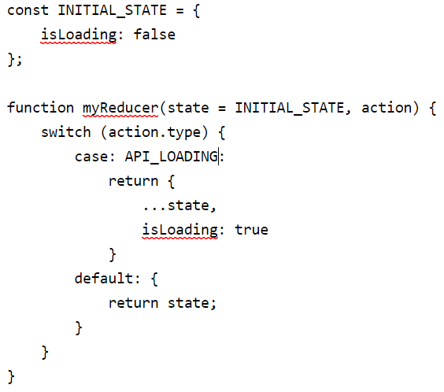
Mapping + splitter + translator

Slide 32
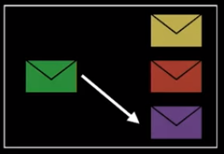
Mapping
Transforme une action X en action Y si une ou plusieurs conditions sont respectés.
Les conditions peuvent être basé sur:
Les données de l'action
Une variable du state
Une variable globale tel que l'environnement

Slide 33
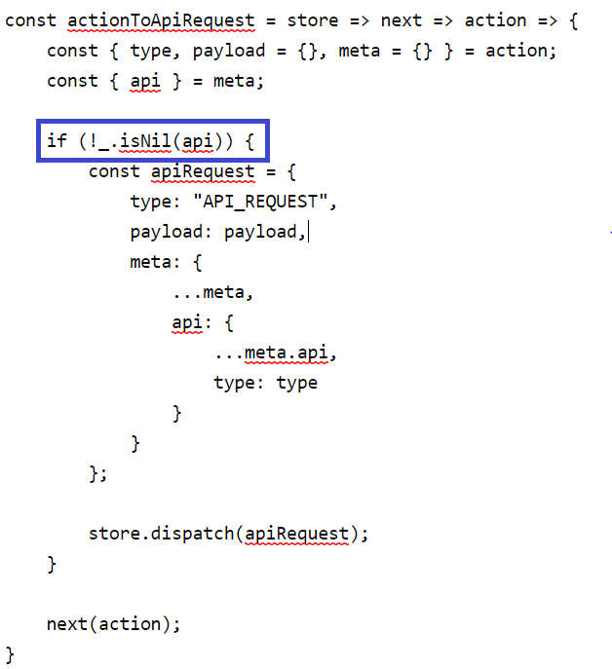
Mapping

Slide 34
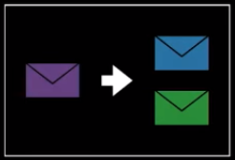
Splitter
Dispatch plusieurs actions quand une action survient.

Slide 35
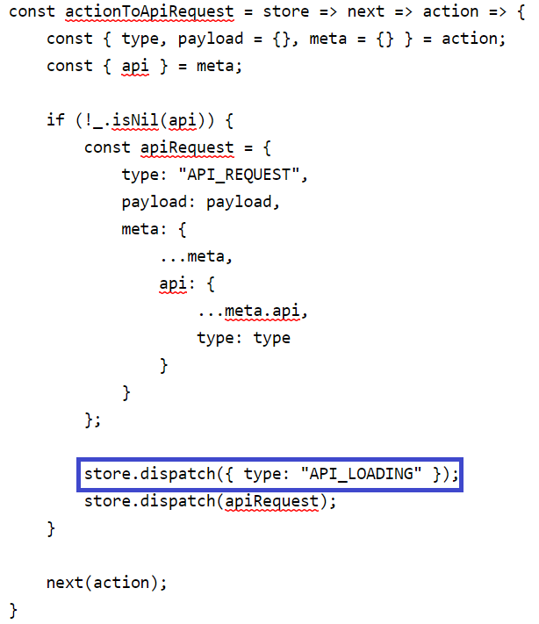
Splitter

Slide 36
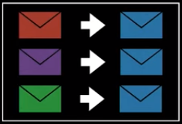
Translator
Dispatch AUTOMATIQUEMENT une action Y quand l'action X survient.
La différence avec le pattern Mapping est que ce que dernier est conditionnelle aux données de l'action.

Slide 37
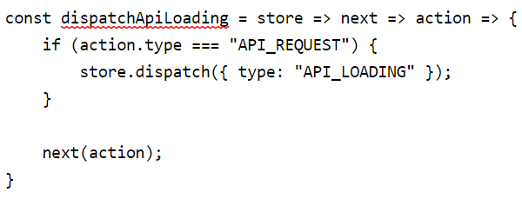
Translator

Slide 38

Enricher
Ajoute des informations qui ne devraient pas être connu par un Component.

Slide 39
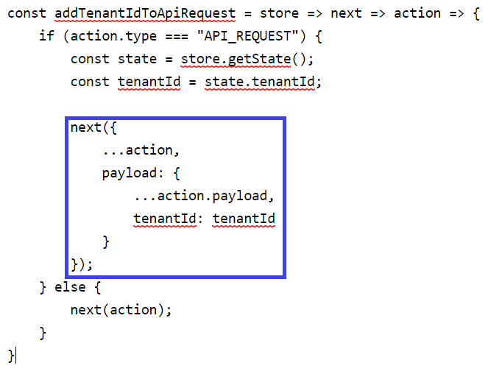
Enricher

Slide 40
Ressources
Advanced Redux Patterns by Nik Kaufman: https://www.youtube.com/watch?v=JUuic7mEs-s
Practical Advanced Redux by Boris Dinkevich: https://www.youtube.com/watch?v=Gjiu7Lgdg3s
Middleware listener pattern: https://medium.com/@alexandereardon/the-middleware-listener-pattern-better-asynchronous-actions-in-redux-16164fb6186f

Slide 41
Exercices
Faire les exercices 4, 5, 6 et 7
https://github.com/sharegate/trainings/blob/master/redux/readme.md

